Slide 1
Mesa interactiva Prototipo Funcional
Equipo numero 9

Slide 2
Estadísticas del prototipo funcional vs prototipo no funcional
Prototipo Funcional vs No Funcional.
Estadisticas Prototipo No Funcional.
 | Uso del sistema(1-8) | Calidad Documentación(9-15) | Calidad de interfaz(16-18) | General
promedo | 5.952380952 | 5.952380952 | 6 | 6
desviación estándar | 0.265985525 | 0.3086067 | 0.101015254 | 0
 | Uso del sistema(1-8) | Calidad Documentación(9-15) | Calidad de interfaz(16-18) | General
Alto | 6.428571429 | 6.428571429 | 6.142857143 | 6
Bajo | 5.719285714 | 5.571428571 | 5.857142857 | 6
Promedio | 5.952380952 | 5.952380952 | 6 | 6

Slide 3
Estadísticas prototipo funcional
 | Uso del sistema(1-8) | Calidad Documentación(9-15) | Calidad de interfaz(16-18) | General
promedio | 6.1 | 5.75 | 5.4 | 6
desviación estándar | 0.3 | 0.3 | 0.2 | 0
 | Uso del sistema(1-8) | Calidad Documentación(9-15) | Calidad de interfaz(16-18) | General
Alto | 6.6 | 6.2 | 5.8 | 6
Bajo | 5.7 | 5.3 | 5.1 | 6
Promedio | 5.952380952 | 5.952380952 | 6 | 6

Slide 4
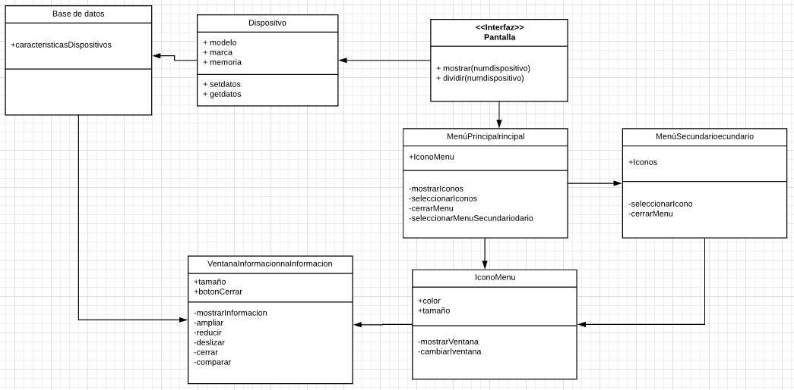
Primer modelo

Slide 5
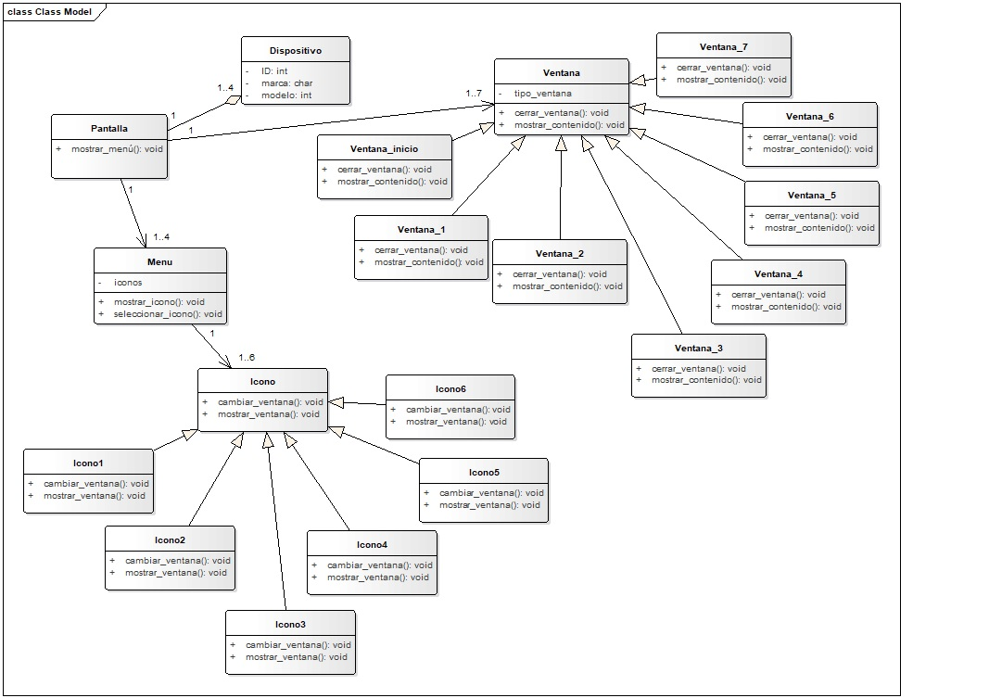
Segundo modelo

Slide 6

Video

Slide 7
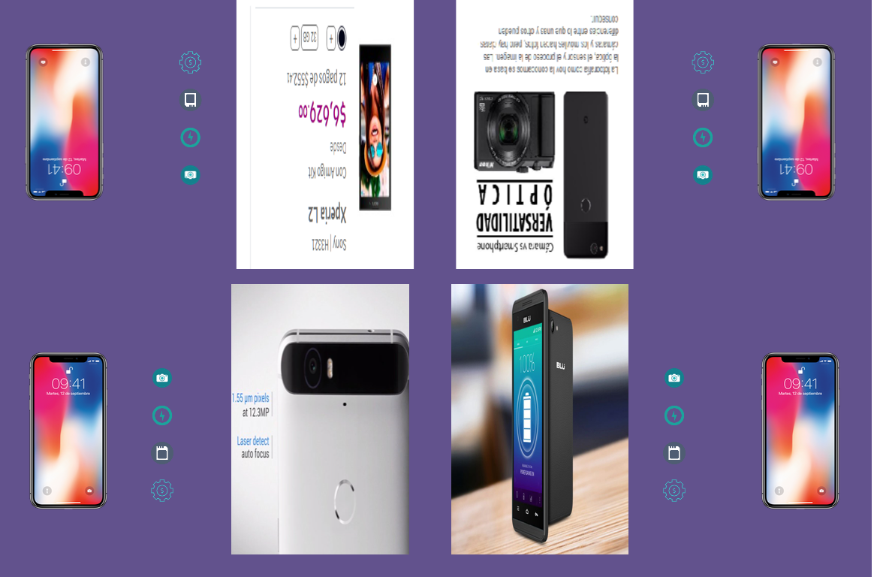
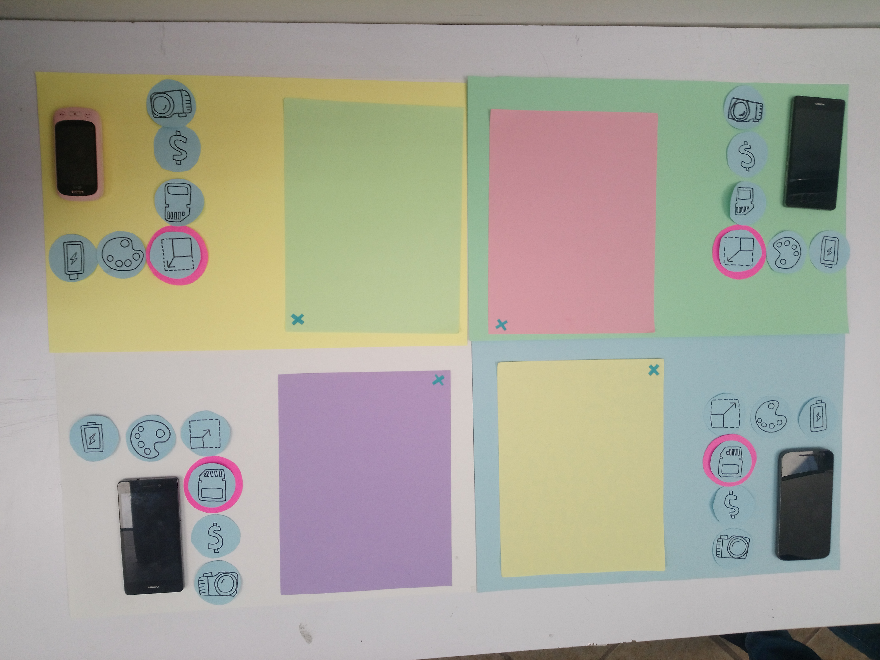
Prototipo funcional vs prototipo no funcional

Slide 8
conclusión
Notamos que el uso del sistema mejoro un poco al tener pocos errores y mejorar de acuerdo a los cambios propuestos en el prototipo no funcional, así también en nuestra primera evaluación nos dimos cuenta de que no contábamos con letreros que le indicaran al usuario que hacer, notando como punto débil este apartado por lo cual baja considerablemente la parte de documentación, pues si bien es intuitivo la parte del quitado del dispositivo no era totalmente clara.
La calidad de la interfaz fue otro apartado donde fuimos castigados al ser no tan visualmente atractiva, lo cual se podría mejorar desde un punto vista grafico daño un aspecto más estilizado a nuestros iconos y botones.

